Slide 1
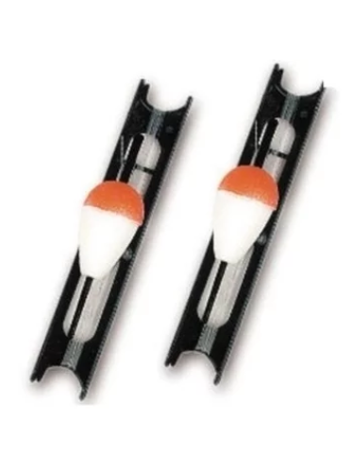
Etelä-Pirkanmaan
Teollisuustyöväen ammattiosasto 169 ry
Perinteinen kesäonkikilpailu
24.5.2025
Klo 9:00 – 13:00
Kisakeskus sijaitsee Uittamon levähdysalueella, vastapäätä Ravintola Sääksmäen siltaa. Hämeenlinnantie 29, 37700 Sääksmäki Ilmoittautuminen alkaa klo:8.30
Sarjat: Miehet, Naiset ja nuoret
PARHAAT PALKITAAN
Kilpailualue määritellään paikanpäällä ennen kilpailun alkua.
Kilpailun päätyttyä punnitus, palkintojenjako sekä grillimakkaraa kisakeskuksella.
Jäsenet Perheineen Tervetuloa!
Tapahtuman järjestää:
Etelä-Pirkanmaan Teollisuustyöväen ammattiosasto ry 169

